Slide 1
SISTEM INFOMASI ADMINISTRASI DESA
Bayu Bimantara
1215002

Slide 2
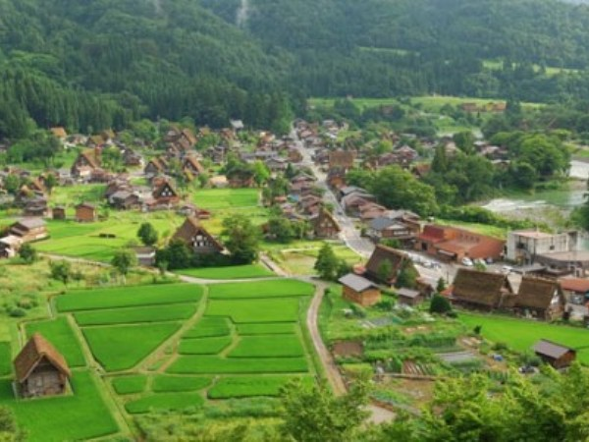
Latar Belakang
Desa adalah suatu wilayah yang ditempati oleh sejumlah penduduk sebagai kesatuan masyarakat termasuk di dalamnya kesatuan masyarakat hukum yang mempunyai organisasi pemerintahan terendah langsung di bawah Camat dan berhak menyelenggarakan rumah tangganya sendiri dalam ikatan Negara Kesatuan Republik Indonesia.
Notes:
Contohnya dalam segi penggunaan bahasa, kebebasan manusia dalam berkomentar menyebabkan manusia tidak bisa mengontrol perkataannya hingga banyaknya perkataan atau tulisan yang menggunakan bahasa kasar. Hal itu disebabkan karena bahasa kasar sudah dianggap sebagai hal yang biasa digunakan dalam media sosial.

Slide 3
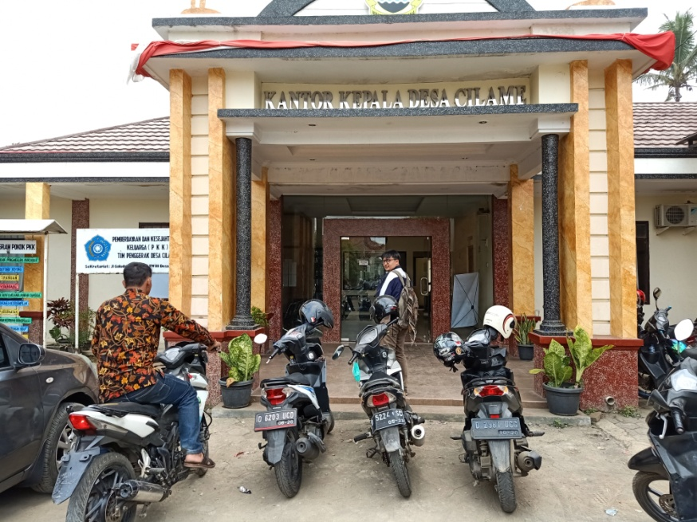
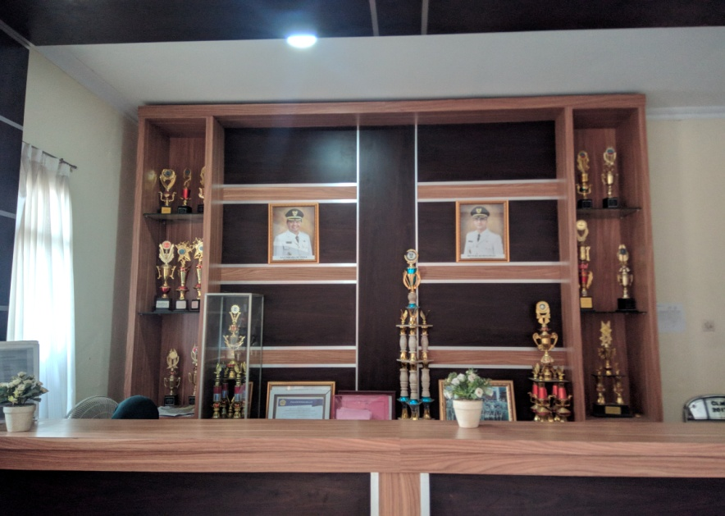
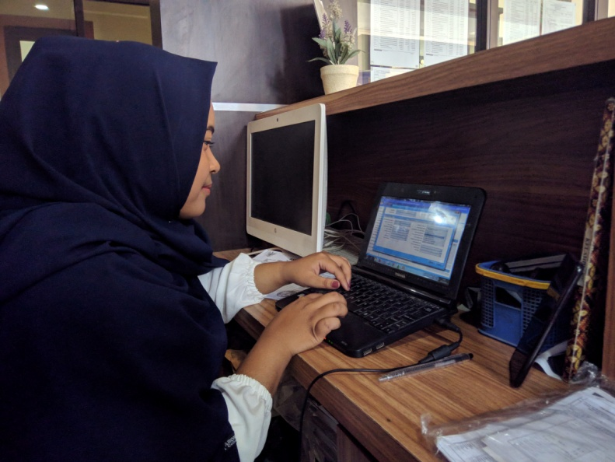
Tempat Penelitian
Desa Cilame, Ngamprah, Bandung Barat.

Slide 4
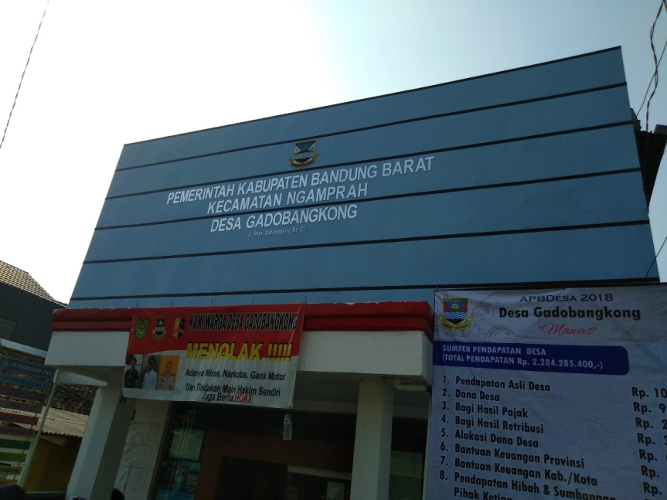
Tempat Penelitian
Desa Gadobangkong, Ngamprah, Bandung Barat.

Slide 5
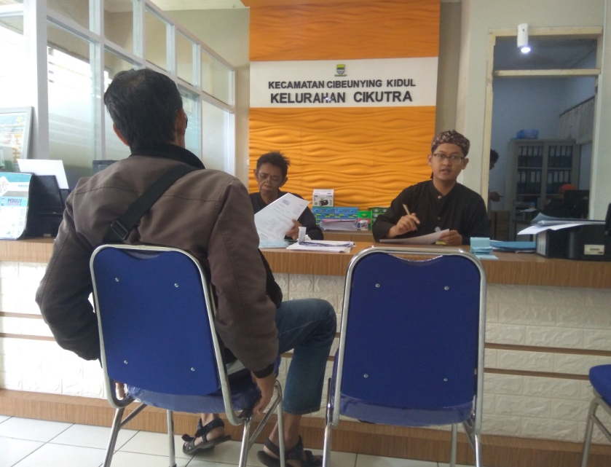
Tempat Penelitian
Kelurahan Cikutra, Cibeunying Kidul, Bandung.

Slide 6
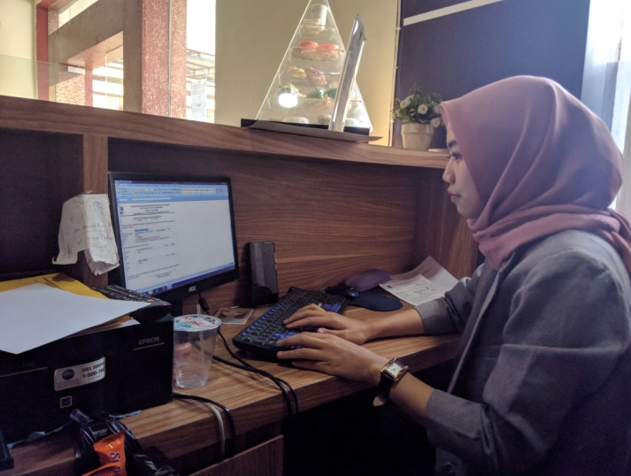
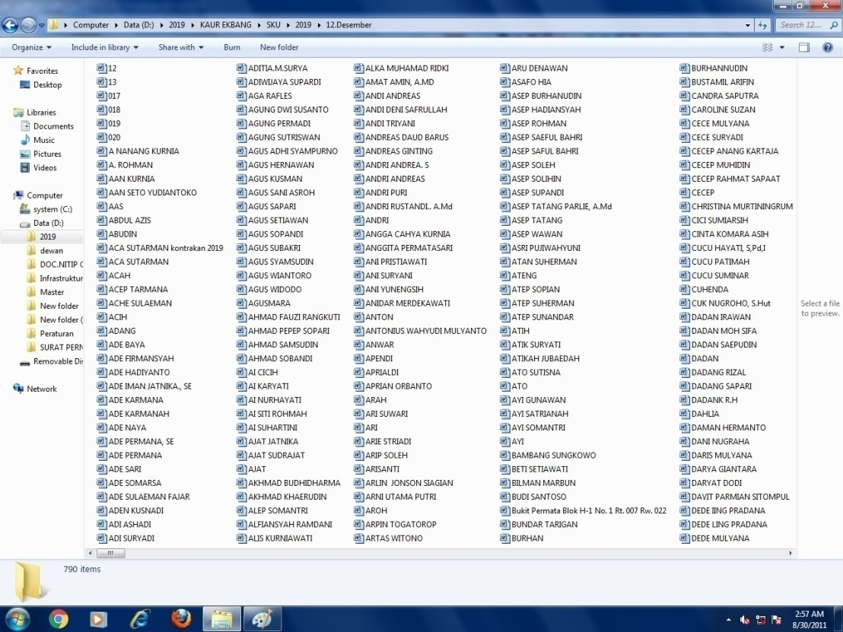
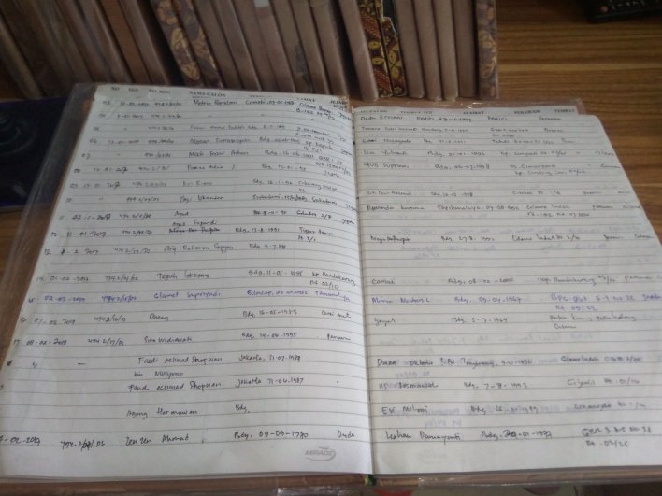
Identifikasi Masalah
Pembuatan berkas administrasi menggunakan cara konvensional atau diketik menggunakan aplikasi pengolah kata (microsoft word).
Pencatatan register pengguna pelayanan administrasi menggunakan cara manual atau ditulis tangan dalam buku.
Tidak terstrukturnya file berkas administrasi.
Notes:
- Usahakan gambar pelayanan, file, buku registrasi.

Slide 7
Tujuan
Membangun sistem atau aplikasi untuk mempermudah proses pelayanan dan pembuatan berkas administrasi.
Mengurangi terjadinya kesalahan dalam pembuatan berkas administrasi.
Mengurangi terjadinya file berkas yang bisa hilang karena berbagai kejadian.
Memudahkan perhitungan total masyarakat yang membuat berkas administrasi tertentu.

Slide 8
Batasan Masalah
Perancangan hanya melakukan penelitian di bagian pelayanan dan pembuatan berkas administrasi. Penggunaan bahasa yang dijadikan acuan adalah bahasa indonesia dan bahasa inggris.
Perancangan hanya dibatasi pada bagian proses pelayanan, proses pembuatan berkas administrasi, dan keluarnya hasil berkas administrasi.

Slide 9

Aplikasi yang akan berjalan
Penduduk melakukan permintaan surat dengan cara mendatangi kantor desa atau melalui website
Perangkat desa akan membuat surat sesuai dengan permintaan penduduk.
Surat

Slide 10
DEMO APLIKASI

Slide 11
Kesimpulan
Tersajinya kemudahan proses pembuatan permintaan surat.
Tersajinya kerapihan dalam penyimpanan data permintaan surat.
Tersajinya kemudahan proses pembuatan surat untuk penduduk tanpa harus mendatangi kantor desa jika ada hal yang tidak bisa dilewatkan.

Slide 12
Saran
Aplikasi harus dibuat semaksimal mungkin untuk bisa melakukan customisasi terhadap surat yang formatnya belum ada pada Desa setempat

Slide 13
TERIMAKASIH

